Slide 1
Энергосбережение

Slide 2

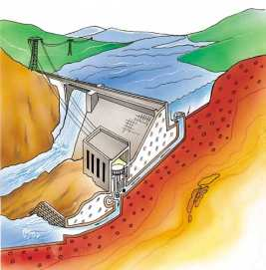
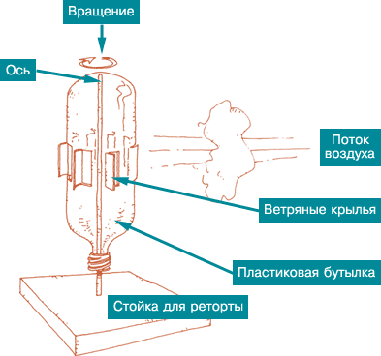
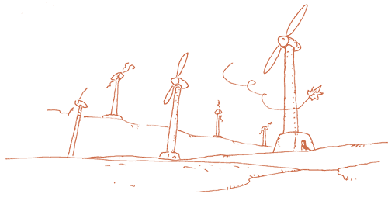
Виды электростанций

Slide 3
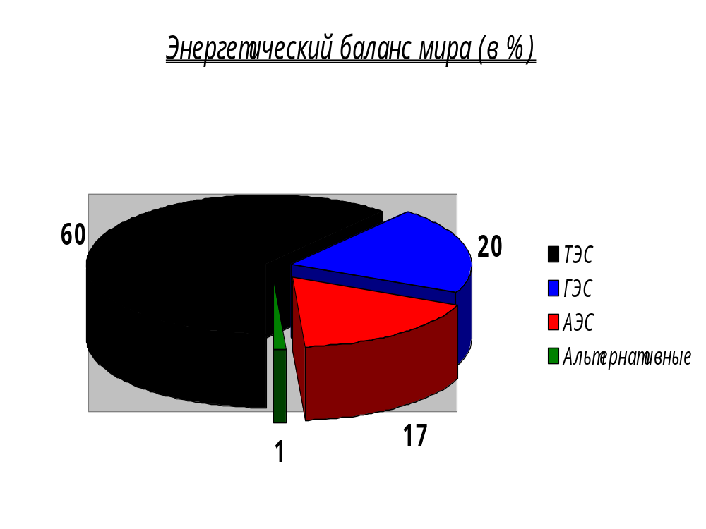

Slide 4
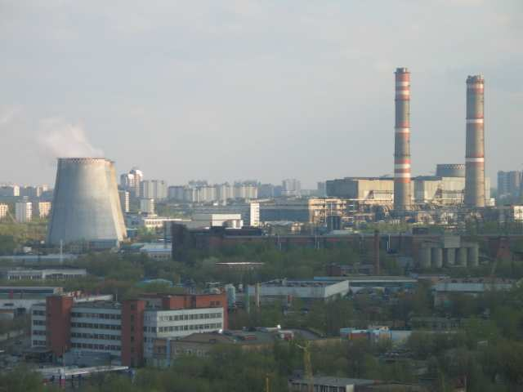
ТЭС

Slide 5
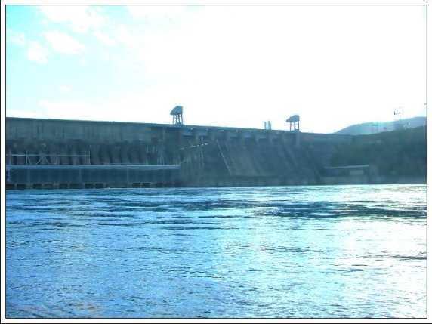
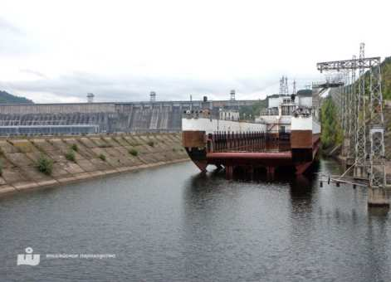
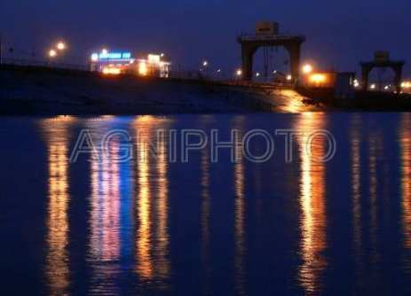
ГЭС

Slide 6
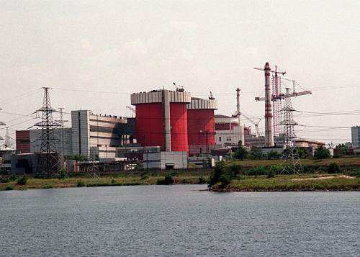
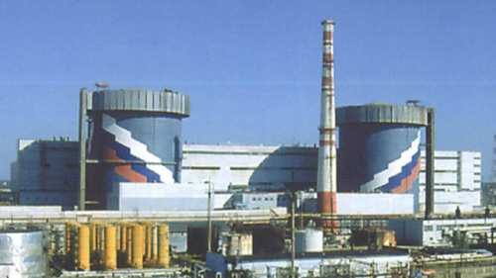
АЭС

Slide 7
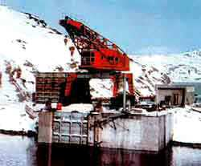
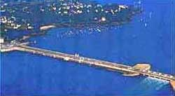
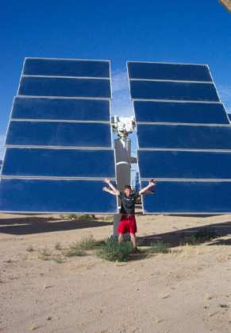
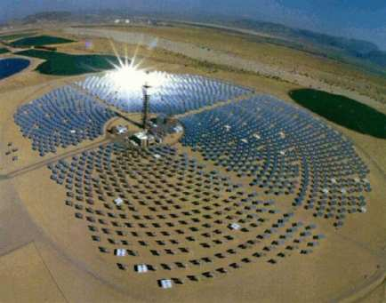
Нетрадиционные источники энергии
Приливная электростанция (ПЭС)
Солнечная электростанция (СЭС)

Slide 8
Простые советы по энергосбережению!
Заделайте щели в оконных рамах и дверных проемах!
Замена ламп накаливания компактными люминесцентными лампами обеспечит, по крайней мере, 4-х-кратную экономию электроэнергии!
Не загораживайте отопительные приборы!
Проветривайте помещения не долго, но интенсивно!

Slide 9
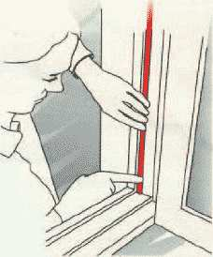
Уплотнив окна и двери, Вы сможете повысить температуру в помещении на 1-2 градуса!

Slide 10
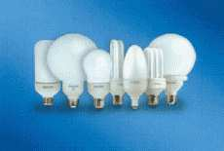
Замена ламп накаливания компактными люминесцентными лампами обеспечит, по крайней мере, 4-х-кратную экономию электроэнергии!

Slide 11
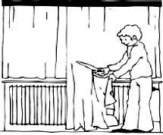
Не загораживайте отопительные приборы!
Тепло от отопительных приборов будет эффективно поступать в помещение, если:
• Отопительные приборы не закрыты шторами;
• Отопительные приборы не закрыты декоративными панелями;
• Отопительные приборы не закрыты мебелью или другими предметами.
Батареи отопления будут эффективно обогревать помещение, если за ними установить теплоотражающие экраны.

Slide 12
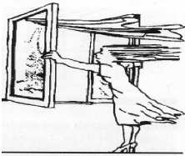
Проветривайте помещения не долго, но интенсивно!
Постоянно приоткрытые для проветривания окна и форточки обогревают улицу и бесполезно расходуют Ваши деньги.
Используйте ударное проветривание, широко раскрывая окна на непродолжительное время.

Slide 13
Спасибо за внимание.

